Slide 1
JAVA期末專題-自選題
醫工所 王弘志
醫工所 陳子揚
公衛系 黃品涵
工海系 黃保鑫

Slide 2
初始畫面呼叫不同的CLASS
Launcher
Mine
Blackjack
Airplane

Slide 3
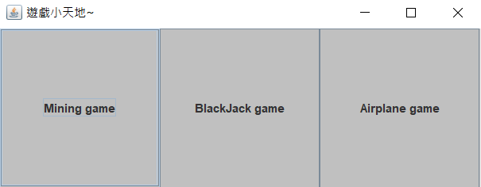
Launcher
使用GridLayout，可直接呼叫各自程式，

Slide 4
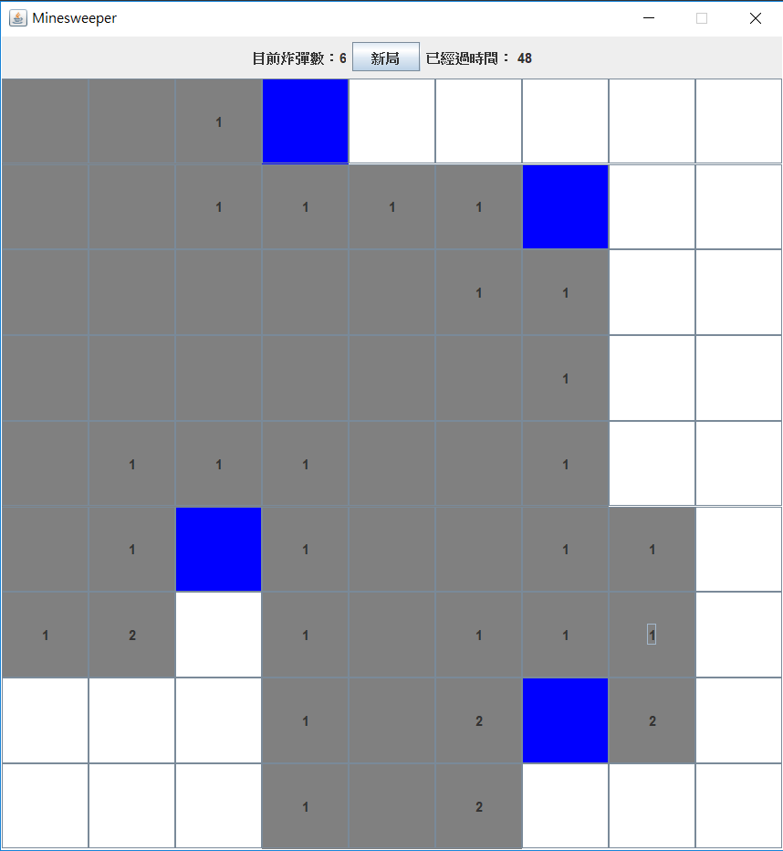
踩地雷
左鍵點選，右鍵放置地雷
左鍵若按到空格，則自動拓展
實作取消地雷功能：使用滑鼠滾輪

Slide 5
BLACKJACK
MainBlackJack
Card
Deck

Slide 6
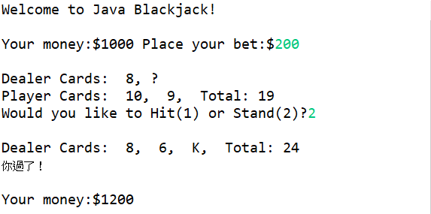
BLACKJACK
由於沒有設定成GUI的關係，需在Eclipse操作
你目前擁有1000元，先下你想要的賭注
開始發牌，玩家和莊家各自擁有兩張牌。
莊家有8， ？，"?"是不給玩家看到的牌。
玩家可自行選擇要牌(Hit)或繼續保持(Stand)

Slide 7
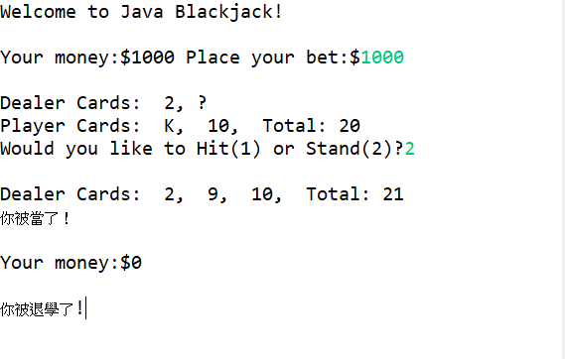
BLACKJACK
從右圖可知，若拿全部錢賭，賭輸了，就不能繼續玩。
另外，莊家(AI)若認為自己的牌總數值是超過17，將不會再要牌Hit。

Slide 8
飛機射擊遊戲
Flying Object
Hero
Enemy1
Enemy2
Bullet

Slide 9
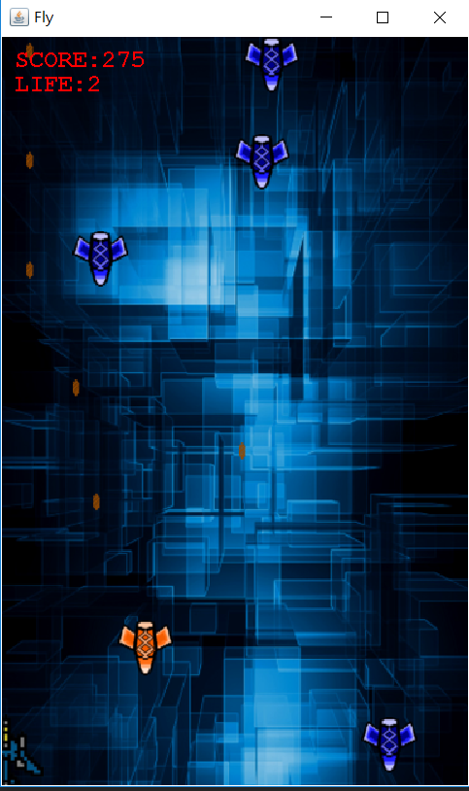
飛機射擊遊戲
敵方飛機：
藍色只能直行，擊墜可得五分
橘色飛機可斜飛，擊墜可得十分
被其中一台地方飛機撞到血量減一，血量歸零時
遊戲結束

Slide 10
Thank you for listening!

